Slide 1

בראשית י״ג
אברם ולוט נפרדים
שאלון 1261 · בראשית

Slide 2

פתיחה
מטרות השיעור
נכיר את הסיפור «אברם ולוט נפרדים» (בראשית י״ג) ואת הדמויות בו
1
נבחן כיצד הסיפור מבטא את התמה «בראשית»
2
נקרא פסוקי מפתח ונעמיק בפירוש רש"י ומלבי"ם
3
נתרגל שאלה בסגנון הבגרות ונבדוק את התשובות
4
2

Slide 3

רקע
הדמויות בסיפור
שם
לוט
אברם
הוא קורא בשם ה׳ - פנייה חוזרת לאל אחרי הירידה למצרים (סוף פסוק).
לוט בוחר ללכת מקדם ולהתיישב בסדום, אף שאנשיה ״רעים וחטאים לה׳ מאוד״.
אברם עולה ממצרים עם לוט, כבד מאוד במקנה, כסף וזהב, ושב לבית אל.
3

Slide 4
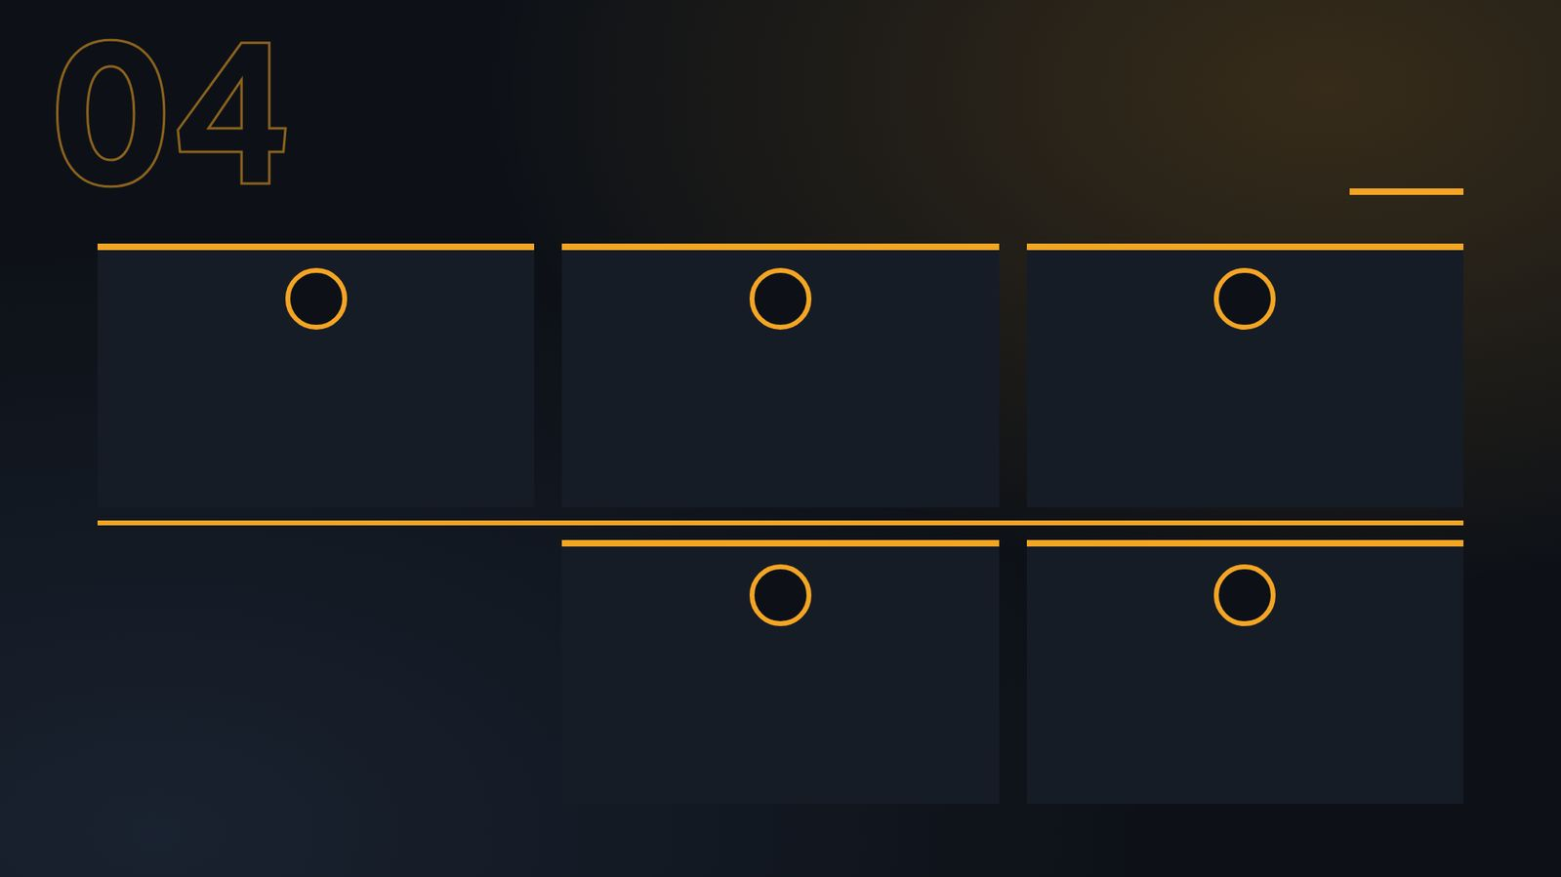
רקע
רצף האירועים
3
2
1
לוט בוחר ״ככר הירדן...
בין רועי אברם לרועי לוט מתעוררת מריבה.
אברם עולה ממצרים עם לוט, כבד מאוד במקנה, כסף וזהב, ושב לבית אל.
5
4
אברם עובר לחברון ובונה שם מזבח.
אחרי ההיפרדות ה׳ מבטיח לאברם את כל הארץ לו ולזרעו עד עולם, ושזרעו יהיה כעפר הארץ.
4

Slide 5

קוראים בפסוקים · 1/3
בראשית י"ג, א'
וַיַּעַל אַבְרָם מִמִּצְרַיִם הוּא וְאִשְׁתּוֹ וְכָל־אֲשֶׁר־לוֹ וְלוֹט עִמּוֹ הַנֶּגְבָּה
אברם עולה ממצרים בחזרה לארץ, עשיר מאוד, ומגיע לבית אל, למקום שבו בנה בראשונה מזבח.
5

Slide 6
קוראים בפסוקים · 2/3
בראשית י"ג, ה'
וְגַם־לְלוֹט הַהֹלֵךְ אֶת־אַבְרָם הָיָה צֹאן־וּבָקָר וְאֹהָלִים
הארץ לא נשא אותם לשבת יחדיו, כי רכושם רב.
6

Slide 7
קוראים בפסוקים · 3/3
בראשית י"ג, י"ד
וַה' אָמַר אֶל־אַבְרָם אַחֲרֵי הִפָּרֶד־לוֹט מֵעִמּוֹ שָׂא נָא עֵינֶיךָ וּרְאֵה מִן־הַמָּקוֹם אֲשֶׁר־אַתָּה שָׁם צָפֹנָה וָנֶגְבָּה וָקֵדְמָה וָיָמָּה
אחרי ההיפרדות, שהייתה קשה לאברם (השורש פ.ר.ד חוזר שלוש פעמים), האל מנחם אותו: ״שא נא עיניך וראה...
7

Slide 8

מילים ומושגים
ביאורי מילים
מילה מנחה
אחרי הפרד לוט
ההלך את אברם
מילה/שורש החוזר/ת על עצמו/ ה במספר פסוקים או פרקים במספר חריג של פעמי או במספר סימלי של פעמי בקטע, או…
כָּל זְמַן שֶׁהָרָשָׁע עִמּוֹ הָיָה הַדִּבּוּר פּוֹרֵשׁ מִמֵֶּנּוּ.
מִי גָרַם שֶׁהָיָה לוֹ זֹאת? הֲלִיכָתוֹ עִם אַבְרָם.
אלילות
פולחן
קורבנות
פולחן לאלים שונים או אמונה בהם.
עבודה לאלוהות באמצעות קורבנות, תפילות וצומות במקדש או מחוצה לו.
מתנה מן החי או מן הצומח שמביא אדם למקדש לכבוד האל.
8

Slide 9
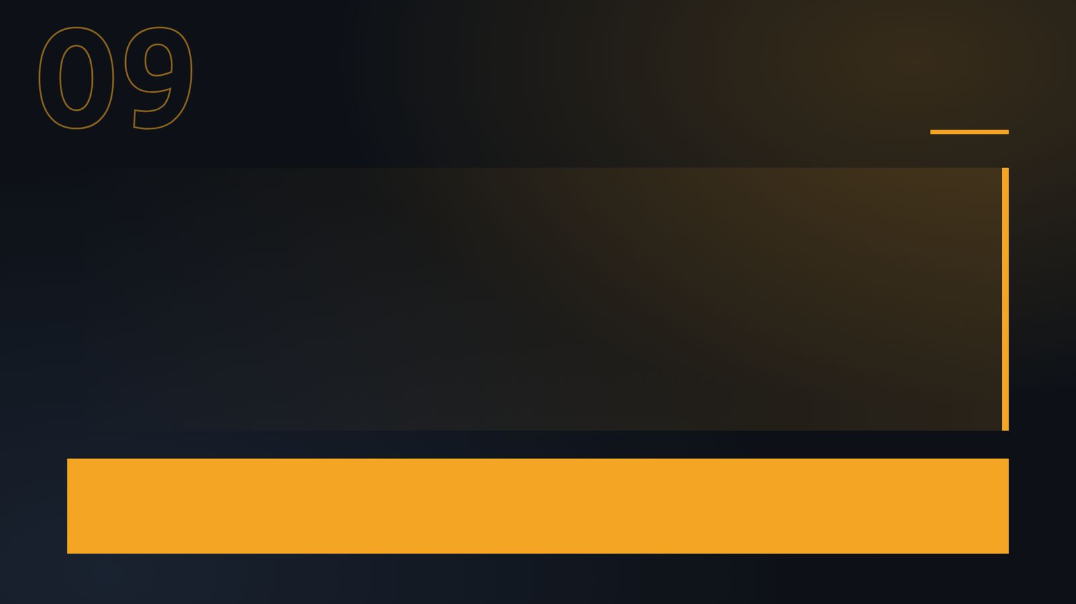
פרשנים
רש"י
רש"י על בראשית י"ג, א'
ויעל אברם וגו' הנגבה. לָבֹא לִדְרוֹמָהּ שֶׁל אֶרֶץ יִשְֹרָאֵל, כְּמוֹ שֶׁאָמַר לְמַעְלָה הָלוֹךְ וְנָסוֹעַ הַנֶּגְבָּה, לְהַר הַמּוֹרִיָּה;
מה מסביר רש"י על «ויעל אברם וגו' הנגבה»? הסבירו בלשונכם.
9

Slide 10
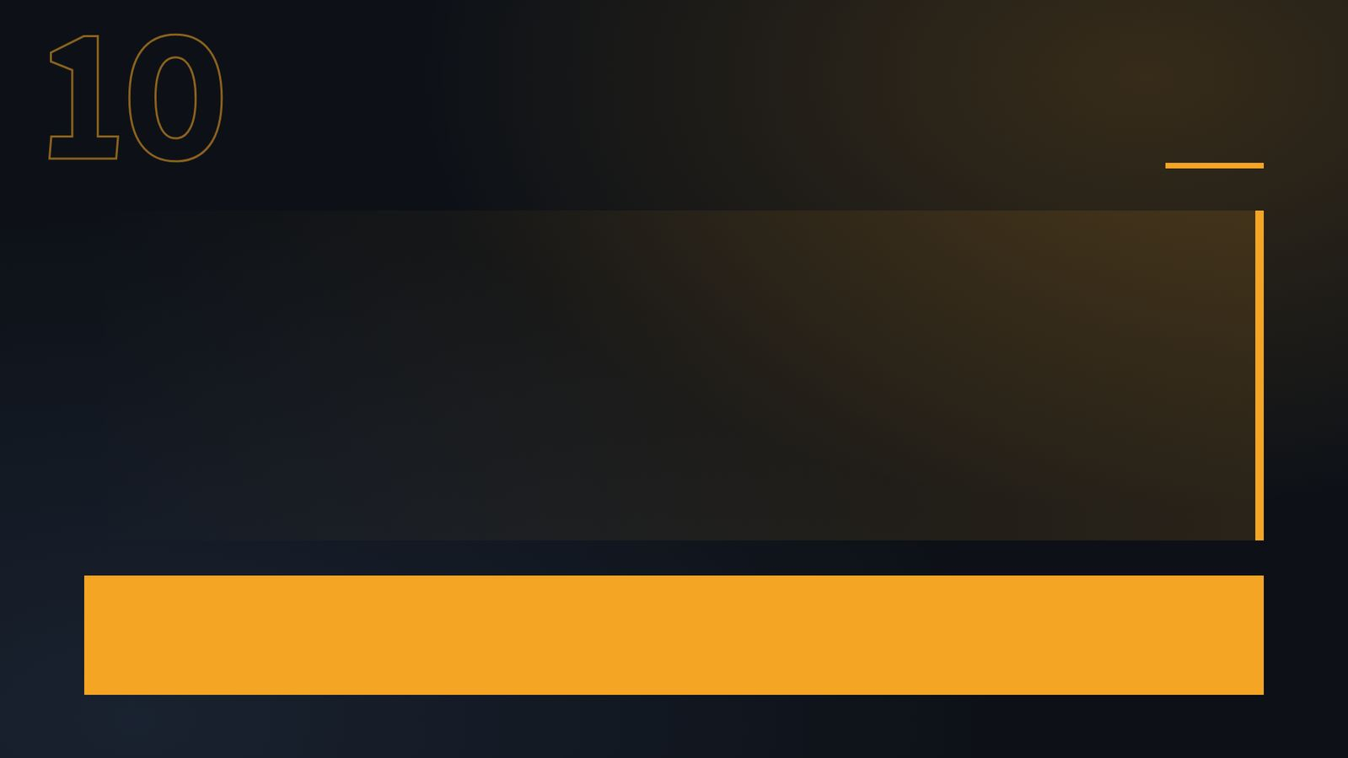
פרשנים
מלבי"ם
מלבי"ם על בראשית י"ג, ה'
וגם ללוט מצד שהלך את אברם היה לו צאן ובקר ורכוש בפ"ע בזכות אברהם, ובכ"ז לא שם זאת על לבו כמו שיבאר:
מה מוסיף פירושו של מלבי"ם להבנת הפסוק? בססו את תשובתכם על הציטוט.
10

Slide 11

שאלות הבנה ופרשנות · 1/3
שאלה 1
קראו פסוקים א׳–ד׳ («עלייה לבית אל»). מה מתואר בקטע? הביאו ראיה מן הכתוב.
8 נקודות
11

Slide 12

שאלות הבנה ופרשנות · 2/3
שאלה 2
קראו פסוקים ה׳–י״ג («ההיפרדות»). מה מתואר בקטע? הביאו ראיה מן הכתוב.
8 נקודות
12

Slide 13

שאלות הבנה ופרשנות · 3/3
שאלה 3
קראו פסוקים י״ד–י״ח («ההבטחה החוזרת»). מה מתואר בקטע? הביאו ראיה מן הכתוב.
8 נקודות
13

Slide 14

דיון בכיתה
מה דעתכם?
מה לדעתכם המסר המרכזי של בראשית י״ג? נמקו את דעתכם.
14

Slide 15
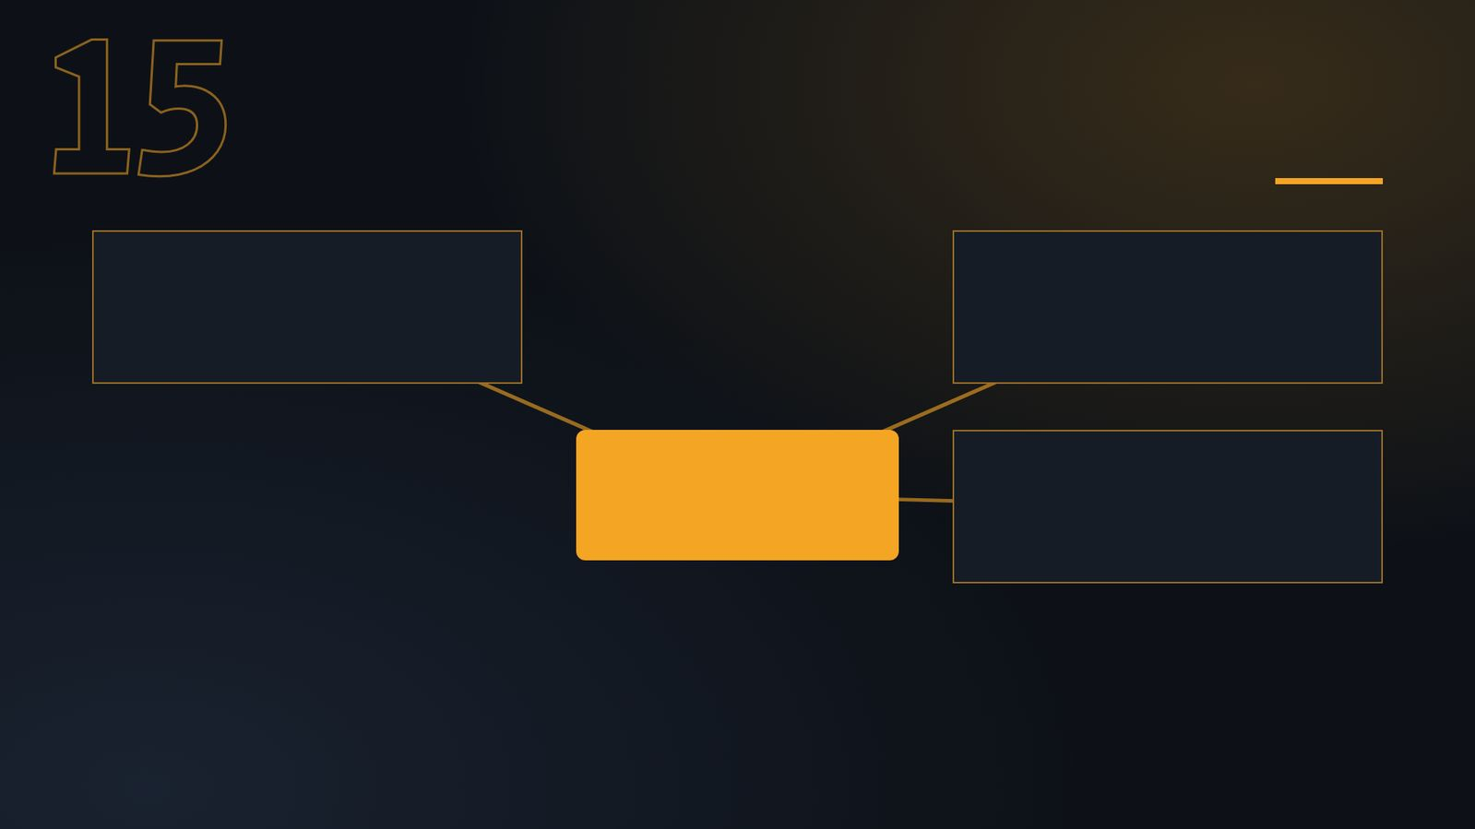
סיכום
מפת מושגים
ההיפרדות
עלייה לבית אל
אברם ולוט נפרדים
ההבטחה החוזרת
15

Slide 16

תרגול לקראת הבגרות
שאלה בסגנון בגרות
(קיץ תש"פ (שאלון 1261))
1. קרא בראשית, פרק י"ג, פסוקים א'-י"ז.
א. קרא פסוקים א'-ט'. (1) מה הייתה סיבת המריבה בין רועי אברם ובין רועי לוט? בסס את דבריך על הכתוב. (3 נקודות) (2) מה אברם מציע ללוט כדי ליישב את המריבה? (3 נקודות)
16

Slide 17

תשובות
תשובה לשאלה 1
קראו פסוקים א׳–ד׳ («עלייה לבית אל»). מה מתואר בקטע? הביאו ראיה מן הכתוב.
אברם עולה ממצרים בחזרה לארץ, עשיר מאוד, ומגיע לבית אל, למקום שבו בנה בראשונה מזבח. הוא קורא בשם ה׳ - פנייה חוזרת לאל אחרי הירידה למצרים (סוף פסוק).
17

Slide 18

תשובות
תשובה לשאלה 2
קראו פסוקים ה׳–י״ג («ההיפרדות»). מה מתואר בקטע? הביאו ראיה מן הכתוב.
הארץ לא נשא אותם לשבת יחדיו, כי רכושם רב. הביטוי ״ולא... לשבת יחדיו״ חוזר פעמיים ומעיד על המחלוקת. מתגלע ריב בין רועי אברם לרועי לוט, ו״הכנעני והפריזי אז יושב בארץ״ - מה שמחמיר את המצב.
18

Slide 19

תשובות
תשובה לשאלה 3
קראו פסוקים י״ד–י״ח («ההבטחה החוזרת»). מה מתואר בקטע? הביאו ראיה מן הכתוב.
אחרי ההיפרדות, שהייתה קשה לאברם (השורש פ.ר.ד חוזר שלוש פעמים), האל מנחם אותו: ״שא נא עיניך וראה... כי את כל הארץ אשר אתה רואה לך אתננה ולזרעך עד עולם״.
19

Slide 20

תשובות
מחוון – שאלת הבגרות
תשובות: שאלה 1
סעיף א'
(1) סיבת המריבה בין רועי אברם לרועי לוט: סכסוך על שטחי המרעה שאינם מספיקים לעדרי הצאן של שניהם.
ביסוס: > "וְלֹא נָשָׂא אֹתָם הָאָרֶץ לָשֶׁבֶת יַחְדָּו כִּי הָיָה רְכוּשָׁם רָב וְלֹא יָכְלוּ לָשֶׁבֶת יַחְדָּו" (פסוק 6).
(2) הצעת אברם: אברם מציע ללוט שייפרדו. לוט יבחר באזור בארץ בו הוא רוצה להתיישב, ואברם ילך לכיוון הנגדי.
20

